Slide 1
Leidimo laikinai gyventi išdavimas darbo pagrindu 2019 m. lapkričio 13 d. Vilnius

Slide 2
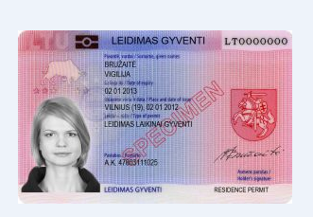
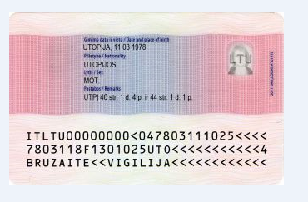
UŽSIENIEČIŲ ĮDARBINIMAS
Trečiųjų šalių piliečiai iki atvykimo į Lietuvą privalo įsigyti leidimą dirbti (išduoda Užimtumo tarnyba), o jeigu yra atleisti nuo leidimo dirbti gavimo – turi atitikti nustatytas sąlygas gauti:
nacionalinę vizą (D); arba
leidimą laikinai gyventi (LLG)

Slide 3
LLG ar viza? Ką rinktis?
LLG (2 metai)
keičiamas LLG (2 metai)
180 d.
Leidimas laikinai gyventi – 2 metai
LLG prieš pasibaigiant jo galiojimui gali būti pakeistas 2 metams
Daugkartinė nacionalinė viza – 1 metai
kita viza gali būti išduota, jei nuo ankstesnės vizos galiojimo laikotarpio pabaigos yra praėję daugiau kaip 180 dienų
pateikti prašymą dėl LLG likus 2 – 4 mėn. iki vizos galiojimo pabaigos
Viza (1 metai)
Viza (1 metai)
Viza (1 metai)
LLG (2 metai)

Slide 4
SĄLYGOS LLG GAUTI
LLG užsieniečiui išduodamas, kai:
kvalifikacija – pateikiama darbdavio informacija apie užsieniečio turimą kvalifikaciją ir jos atitiktį darbo vietai
darbo patirtis – pateikiama darbdavio informacija apie užsieniečio turimą ne mažesnę negu vienerių metų darbo patirtį pagal turimą kvalifikaciją per pastaruosius penkerius metus
sprendimas – Užimtumo tarnyba priima sprendimą, kad užsieniečio darbas atitinka Lietuvos Respublikos darbo rinkos poreikius

Slide 5
PATVIRTINTŲ ĮMONIŲ SĄRAŠAS
Jeigu įmonė įtraukta į patvirtintų įmonių sąrašą užsieniečiui, kuriam taikomas bevizis režimas (pvz., Ukrainos), ir Baltarusijos piliečiui, LLG išduodamas, kai:
kvalifikacija – pateikiama darbdavio informacija apie užsieniečio turimą kvalifikaciją ir jos atitiktį darbo vietai
ARBA
darbo patirtis – pateikiama darbdavio informacija apie užsieniečio turimą ne mažesnę negu vienerių metų darbo patirtį pagal darbdavio nurodytą profesiją per pastaruosius penkerius metus
sprendimas – Užimtumo tarnyba priima sprendimą, kad užsieniečio darbas atitinka Lietuvos Respublikos darbo rinkos poreikius

Slide 6
KADA NEREIKIA UŽIMTUMO TARNYBOS SPRENDIMO?
Sprendimo nereikia – jeigu užsieniečio profesija įtraukta į Profesijų, kurių darbuotojų trūksta Lietuvos Respublikoje, sąrašą pagal ekonominės veiklos rūšis (Užimtumo tarnybos direktorius tvirtina kiekvienam kalendorinių metų pusmečiui).
Profesijos sąraše suskirstytos pagal ekonominės veiklos rūšis. 2019 m. II pusmetis:
gamyba – suvirintojas, metalo lenkimo staklių operatorius, metalinių laivų korpusų surinkėjas, siuvėjas, skerdikas, mėsininkas;
paslaugos – tarptautinio krovinių vežimo transporto priemonės vairuotojas – C, CE kategorija;
statyba – dujų vamzdyno montuotojas, laivo vamzdyno įrengėjas, betonuotojas, elektrikas, suvirintojas, pastolių statytojas, tinkuotojas, izoliuotojas, plytų mūrininkas.

Slide 7
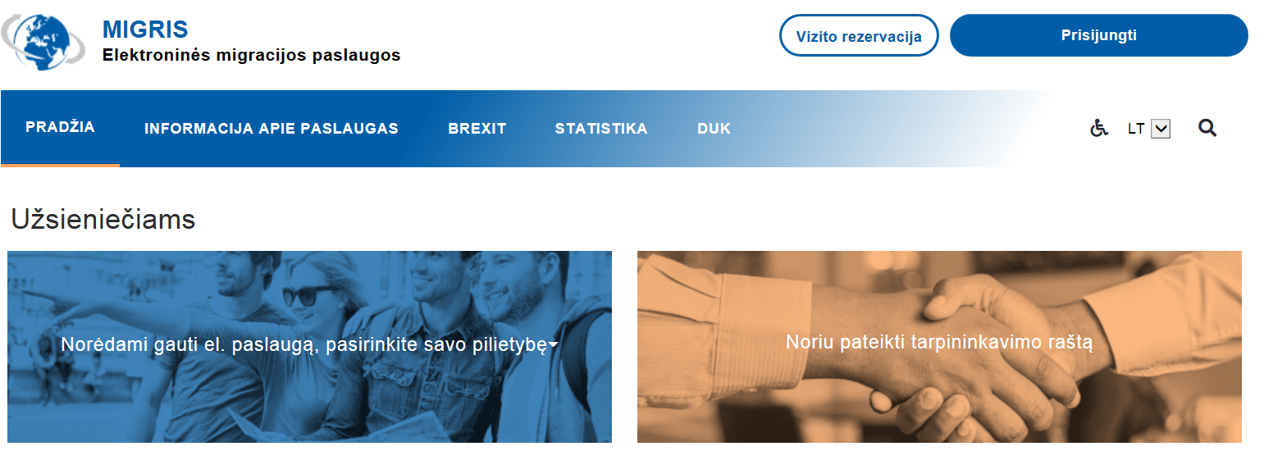
KAIP UŽSIENIEČIUI GAUTI LLG?
Tarpininkavimo raštas – darbdavys teikia elektroniniu būdu per EPIS. Tarpininkavimo raštas galioja 5 mėnesius nuo jo sudarymo dienos. https://www.migracija.lt/

Slide 8
TARPININKAVIMO RAŠTAS

Slide 9
TARPININKAVIMO RAŠTAS

Slide 10
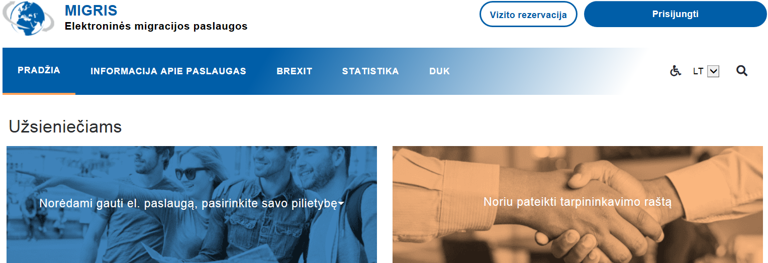
KAIP PATEIKTI PRAŠYMĄ IŠDUOTI LLG?
Lietuvos migracijos informacinė sistema – MIGRIS
Prašymai išduoti LLG pildomi prisijungus prie MIGRIS portalo adresu www.migracija.lt

Slide 11
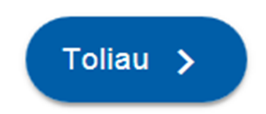
KAIP PATEIKTI PRAŠYMĄ PER MIGRIS?

Slide 12
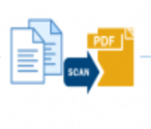
KOKIE REIKALINGI DOKUMENTAI?

Slide 13
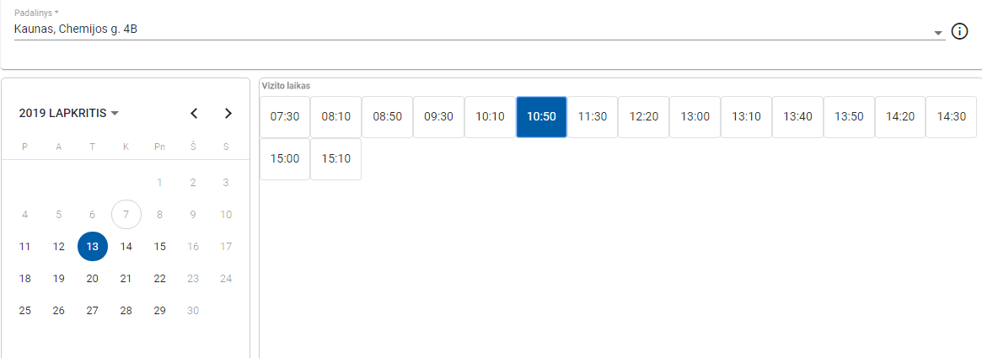
VIZITO REZERVACIJA MIGRIS

Slide 14
VIZITAS Į MD TERITORINĮ SKYRIŲ
Užsienietis per 4 mėn. nuo prašymo per MIGRIS užpildymo dienos atvyksta į MD teritorinį skyrių
ir pateikia:
dokumentų originalus ir dokumentą dėl tinkamos gyvenamosios patalpos Lietuvoje, jei šis dokumentas nebuvo pridėtas, pildant prašymą per MIGRIS
biometrinius duomenis veido atvaizdą ir dviejų pirštų atspaudus
Sumoka valstybės rinkliavą už prašymo išduoti užsieniečiui LLG priėmimą, nagrinėjimą, sprendimų priėmimą ir LLG išdavimą, jei nesumokėjo pildant prašymą per MIGRIS
BENDRA TVARKA – 120 EUR arba SKUBOS TVARKA – 240 EUR

Slide 15
LLG ATSIĖMIMAS KAS SVARBU?
Užsieniečio prašymas išduoti LLG išnagrinėjamas ir LLG išrašomas
BENDRA TVARKA – per 4 mėnesius SKUBOS TVARKA – per 2 mėnesius
Užsienietis, gavęs pranešimą apie priimtą sprendimą, atvyksta į MD teritorinį skyrių, kuriam pateikė biometrinius duomenis, atsiima LLG ir pateikia gyvenamosios vietos deklaraciją.
Nuo kada užsienietis gali pradėti dirbti?
Jei turi leidimą dirbti arba tai trūkstamų profesijų darbuotojas – kai atvyksta:
pagal bevizį režimą; su Šengeno viza; su LR nacionaline viza; su kitos Šengeno valstybės išduota nacionaline viza; su ES valstybės narės išduota ES leidimo gyventi kortele; su Šengeno valstybės narės išduotu leidimu gyventi.
Jei neturi leidimo dirbti ir reikalingas Užimtumo tarnybos sprendimas – gavęs LLG

Slide 16
DARBDAVIO KEITIMAS
Užsienietis gali dirbti tik pas tą darbdavį, kuris įsipareigojo jį įdarbinti.
Jeigu užsienietis pageidauja pakeisti darbdavį jis turi pateikti Migracijos departamentui prašymą leisti pakeisti darbdavį.

Slide 17
www.migracija.lt www.migracija.lrv.lt info@migracija.gov.lt Tel. 8 707 67000 Migracijos departamentas prie LR VRM Ačiū už dėmesį

